Slide 2
EJECUCIÓN DEL PRESUPUESTO
GENERAL DEL ESTADO
Segundo cuatrimestre del ejercicio fiscal 2023
Fuente: SICOIN, 31 de agosto de 2023, elaboración propia SESAN

Slide 3
SICOIN, 31 de agosto de 2023 elaboración propia SESAN
SICOIN, 31 de agosto de 2023 elaboración propia SESAN

Slide 4
SICOIN, 31 de agosto de 2023 elaboración propia SESAN
SICOIN, 31 de agosto de 2023 elaboración propia SESAN

Slide 5
Análisis de la Clasificación Integrada de la Seguridad Alimentaria en Fases (CIF), escala aguda

Slide 6
Intercambio de experiencias y buenas prácticas entre Chile y Guatemala, para prevenir y erradicar la desnutrición
Intercambio de buenas prácticas entre Chile y Guatemala, en el cual se expuso el proceso de coordinación público-privado que vivió Chile para la reducción de la desnutrición crónica, evidenciando que el enfoque integral de prevención es un factor determinante.

Slide 7
Formulación y aprobación del Plan Estratégico de Seguridad Alimentaria y Nutricional (PESAN) 2023-2032
Aprobación del PESAN de manera unánime en el CONASAN el 31 de julio de 2023

Slide 8
Coordinación interinstitucional para la gestión de asistencia alimentaria
Tipo de gestión de asistencia alimentaria | Número de raciones familiares gestionadas
Asistencia alimentaria dirigida a las familias de niñas y niños con Desnutrición Aguda -D/A- y en cumplimiento del “Convenio de cooperación interinstitucional para el otorgamiento de las transferencias monetarias a familias de niños y niñas con desnutrición aguda previamente identificados en el marco de la vulnerabilidad nutricional” | 22,887
Asistencia alimentaria dirigida a personas con medidas cautelares, judiciales y transitorias | 422
Asistencia alimentaria dirigida a familias diagnosticadas con Inseguridad Alimentaria y Nutricional -INSAN- | 158,048
Asistencia alimentaria dirigida a población damnificada por una emergencia | 11,440
Total | 192,509 raciones familiares de alimentos a nivel nacional
Fuente: elaboración propia SESAN

Slide 9
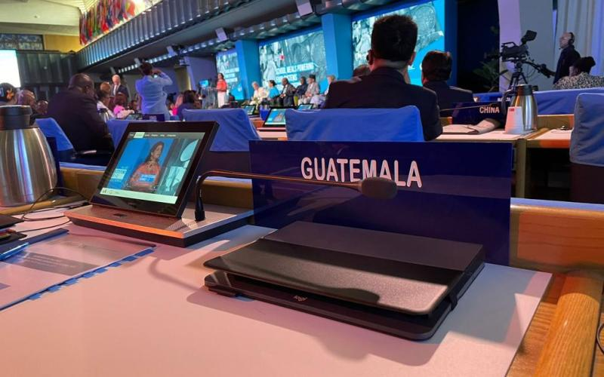
Participación de Guatemala en la Cumbre de Sistemas Alimentarios de las Naciones Unidas +2
La delegación de Guatemala participó a través de la secretaria de Seguridad Alimentaria y Nutricional, Lizett Guzmán, en el evento especial “Tecnología aeroespacial para los Sistemas Alimentarios”, en donde expuso las prioridades de la Política Nacional de Seguridad Alimentaria y Nutricional y destacó la importancia del Centro de Información Estratégico Agropecuario, creado por el MAGA, el cual contribuye con la generación de reportes y alertas preventivas ante posibles eventos climáticos como el fenómeno de El Niño.

Slide 10
Consolidado de logros institucionales
Análisis de la Clasificación Integrada de la Seguridad Alimentaria en Fases (CIF), escala aguda
Intercambio de experiencias y buenas prácticas entre Chile y Guatemala, para prevenir y erradicar la desnutrición
Formulación y aprobación del Plan Estratégico de Seguridad Alimentaria y Nutricional (PESAN) 2023-2032
Coordinación interinstitucional para la gestión de asistencia alimentaria
Participación de Guatemala en la Cumbre de Sistemas Alimentarios de las Naciones Unidas +2

